Slide 1
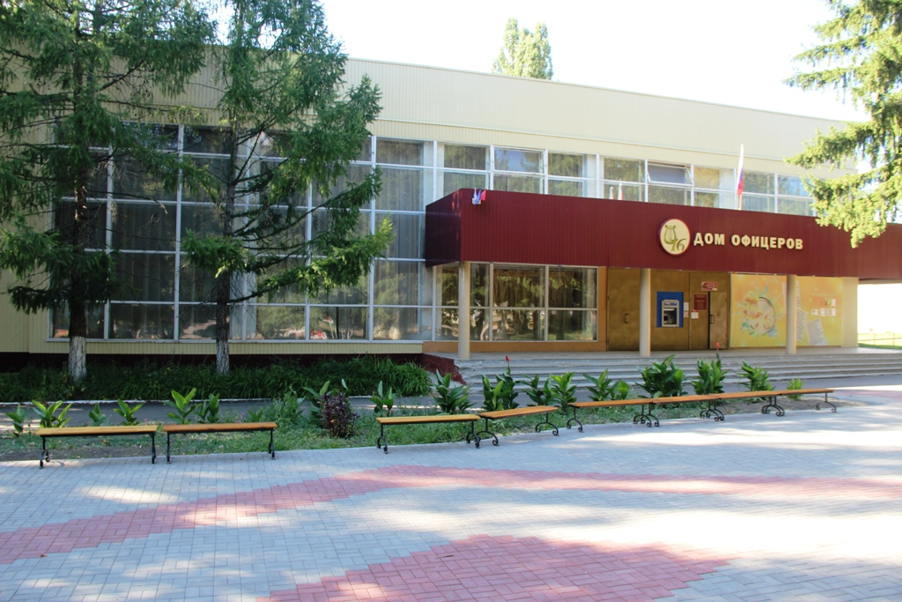
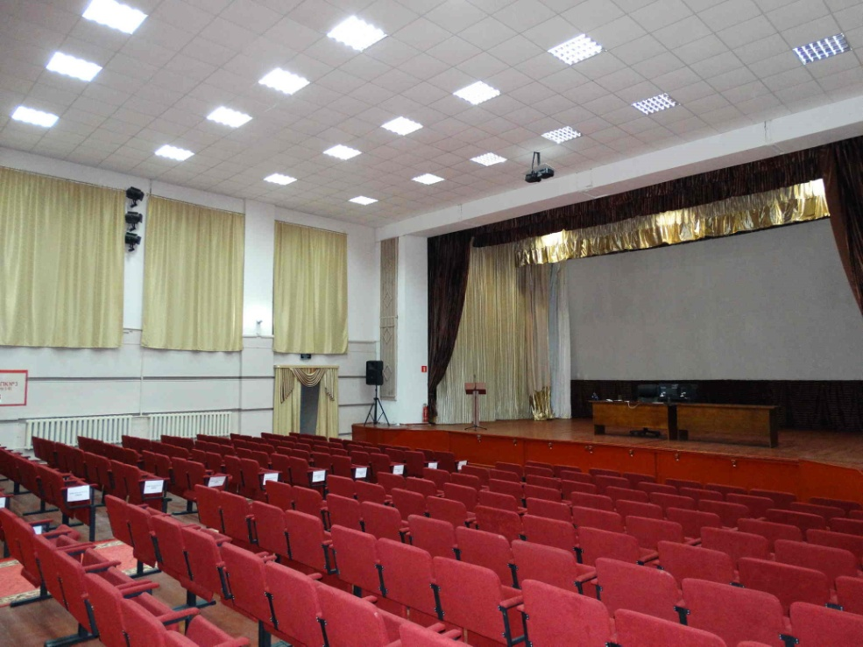
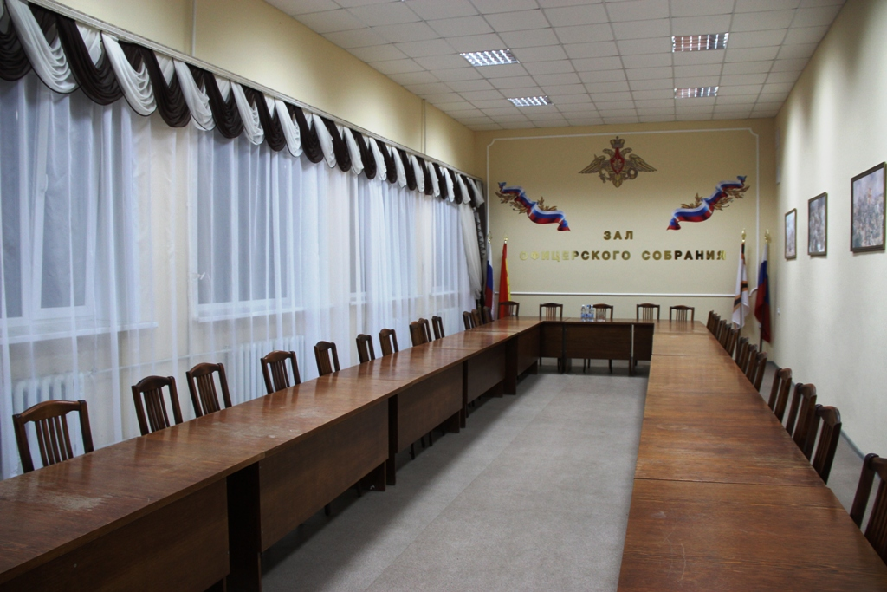
«76 Дом офицеров гарнизона»
Год постройки- 1967
Общая площадь- 2119кв.м.
Посадочных мест в зале – 270шт.
Библиотека-1
Библиотечный фонд -23793 экз. Творческие коллективы, кружки - 5шт.
Музейный фонд – 430шт.

